Slide 1









PHARR-SAN JUAN-ALAMO INDEPENDENT SCHOOL DISTRICT
Créditos duales de STC: El inicio de su carrera universitaria

Slide 2

AGENDA
¿Qué es el crédito dual?
Decidiendo que sendero seguir
Requisitos
¿Cómo califican los alumnos?
Limitaciones en cada grado
Expectativas y responsabilidades de los alumnos
Estándares académicos
Implicaciones de la ayuda financiera
Servicios de apoyo
Acta de Derecho de Privacidad Familiar Educacional- FERPA
Preguntas e información adicional

Slide 3




¿QUÉ ES EL CRÉDITO DUAL?
Aplican créditos para un plan de estudio en South Texas College
Servicios gratis que ayudan a sobresalir académicamente
Reciben crédito para colegio y para la preparatoria
Ahorran dinero en las tarifas y matrículas

Slide 4




DECIDIENDO QUE SENDERO SEGUIR
¿Qué me gustaría estudiar?
¿Qué carrera debo escoger?
¿Qué cursos necesito para graduarme?
¿Qué carreras puedo ejercer cuando
termine?

Slide 5




REQUISITOS
Estar matriculados en una preparatoria que participa en el programa.
Aplicar para admisión al STC y declarar una carrera.
Tomar las pruebas necesarias para calificar.
Registrarse para las clases.

Slide 6
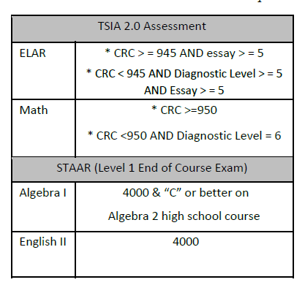

¿CÓMO CALIFICAR?
Pasar el examen TSI 2.0: lectura, escritura y matemáticas
Obtener un 4000 o más en las pruebas de fin de curso de Inglés 2
Obtener un 4000 o más en Algebra 1 y obtener un promedio de 70 o mejor en Algebra 2
Reading
Writing
Por favor contacte al consejero de su hijo/a para el calendario de pruebas del TSI 2.0
Math

Slide 7
LIMITACIONES DE CADA GRADO
10^{O}
9^{O}
11^{O} & 12^{O}
Semestre de primavera (2 cursos)
Cada semestre (2 cursos)
Cada semestre (4 cursos)
Los alumnos no podrán tomar más de 68 horas.

Slide 8


RESPONSABILDADES Y EXPECTATIVAS
Todos los alumnos DEBEN:
Acatar el Código de Conducta Estudiantil
Adherirse con las expectativas del curso
  Seguir el programa de estudios
  Completar TODOS los trabajos y tareas a tiempo
  Tener comunicación con los profesores
  Entender que un plazo – ES un plazo
Mantener los estándares de integridad académicas
Seguir las reglas, pólizas y procedimientos

Slide 9



ESTÁNDARES ACADÉMICOS
Cada alumno tendrá que mantener y seguir los Estándares de Progreso Académico del Colegio
Buen Estado
Condicional
Suspensión
Elegible para inscribirse, promedio acumulativo de 2.00 o más
Eligible para inscribirse PERO hay intervenciones requeridas. Promedio acumulativo bajó a menos de 2.00 pero en el semestre en curso lleva un 2.00 o mejor
Inelegible para inscribirse, tendrán que contactar un asesor de STC. Promedio acumulativo Y del semestre en curso han bajado a menos de 2.00

Slide 10



IMPLICACIONES DE AYUDA FINANCIERA
Reprobar clases puede AFECTAR la ayuda financiera para colegio en el futuro.
Mantenga su promedio a más de un 2.0
Pasa 67% del total de los cursos
Toma clases en tu área de estudios

Slide 11

SERVICIOS DE APOYO
Todos los estudiantes tienen derecho a todos los servicios y recursos disponibles del South Texas College:
- Asesoría
- Asistencia con el plan de carrera
- Consejería y Servicios de Discapacidad
- Biblioteca y laboratorios abiertos
- Actividades estudiantiles
- Derechos y responsabilidades del estudiante
- Centro de tutoría
https://www.southtexascollege.edu/dual/links.html

Slide 12

¿QUÉ ES FERPA?
Acta de Derecho de Privacidad Familiar Educacional
La ley federal prohíbe a los colegios (South Texas College) el acceso o el dar información personal que contenga historial académico sin un consentimiento escrito del estudiante.
Esto aplica a los alumnos de preparatoria inscritos en clases duales.
Los profesores del colegio también son requeridos a seguir la ley de FERPA. No podrán divulgar la información educativa del estudiante de doble crédito, incluso a los padres. Esto violaría la ley.
Para la versión completa visite la página del Departamento de Educación de E.U. https://www2.ed.gov/policy/gen/guid/fpco/ferpa/index.html

Slide 13

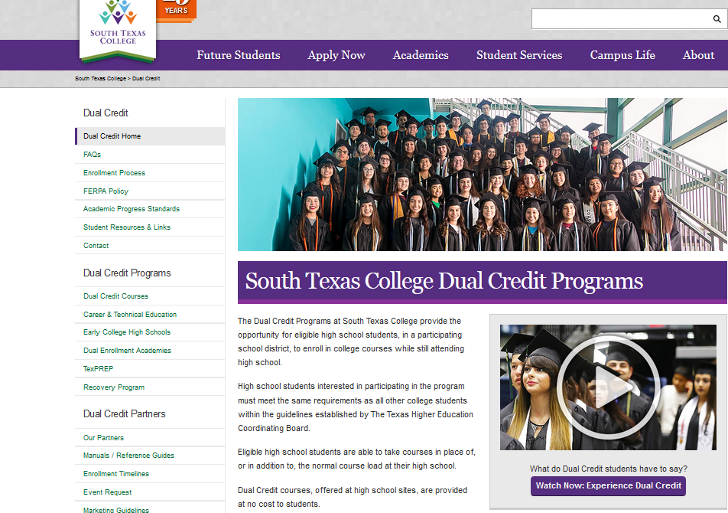
PREGUNTAS E INFORMACIÓN ADICIONAL
Información de los programas y opciones
Requisitos, elegibilidad, y fechas límite
Servicios, recursos, derechos y responsabilidades del estudiante
Visite www.southtexascollege.edu/dual para más información.

Slide 14
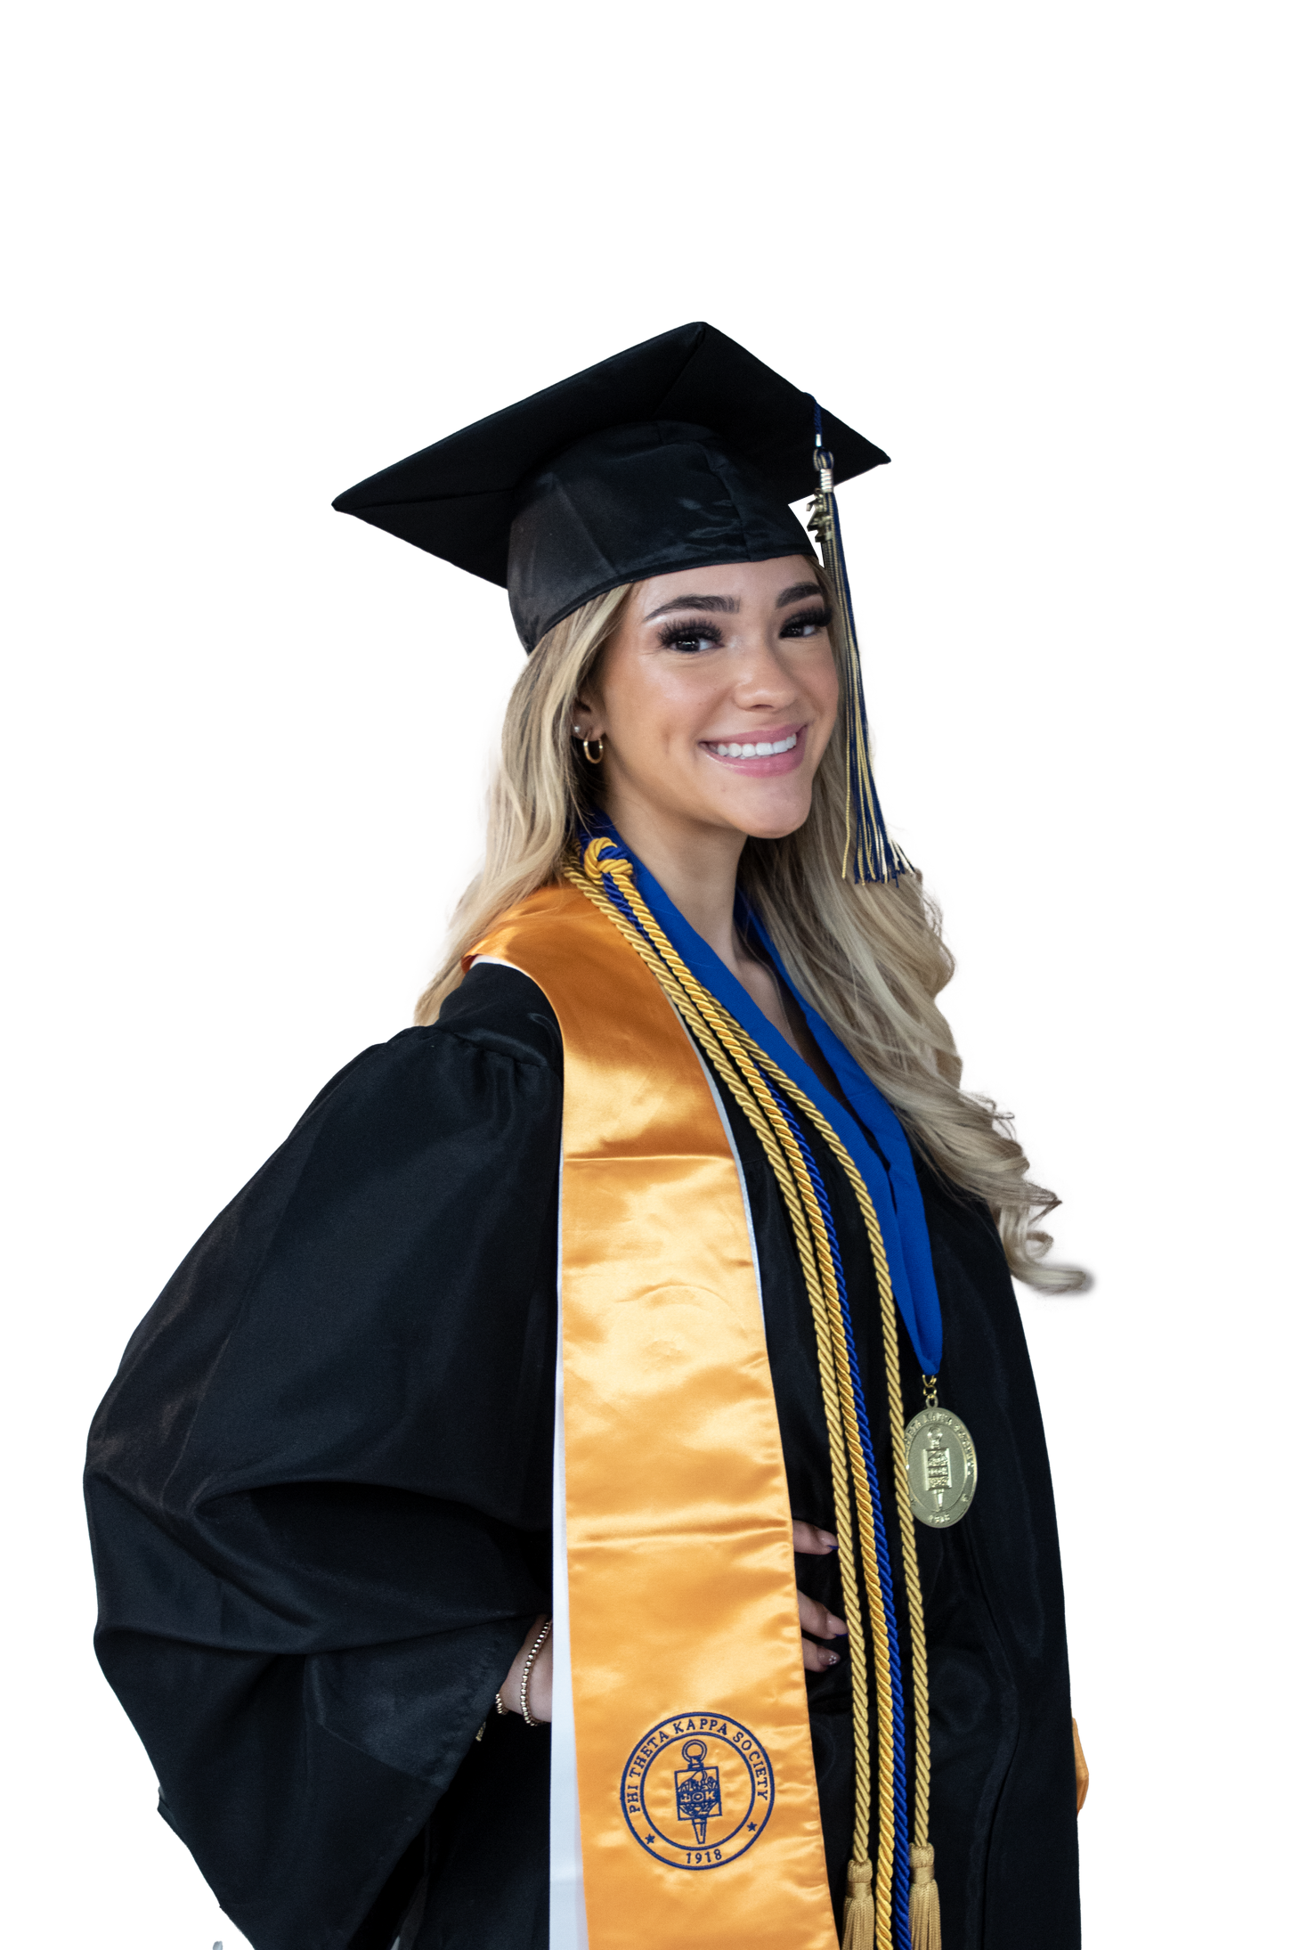


PHARR-SAN JUAN-ALAMO INDEPENDENT SCHOOL DISTRICT
Stay Connected!
Add Presenter Email Here | 956.354.2000
psjaisd.us | facebook.com/psjaisd | twitter.com/psjaisd
All materials, content and forms contained in this presentation are the intellectual property of PSJA ISD ​and may not be copied, reproduced, distributed or displayed without PSJA ISD’s express written permission. ​
If written permission is granted, information may be used accompanied ​by an acknowledgement that PSJA ISD is the source.

